Slide 1

브레드 이발소
웹사이트 제작
유혜경

Slide 2
CATEGORY
01 기존 사이트 분석
02 사이트 설계
03 메인 페이지 리뉴얼
04 서브 페이지 리뉴얼
05 모바일 설계

Slide 3
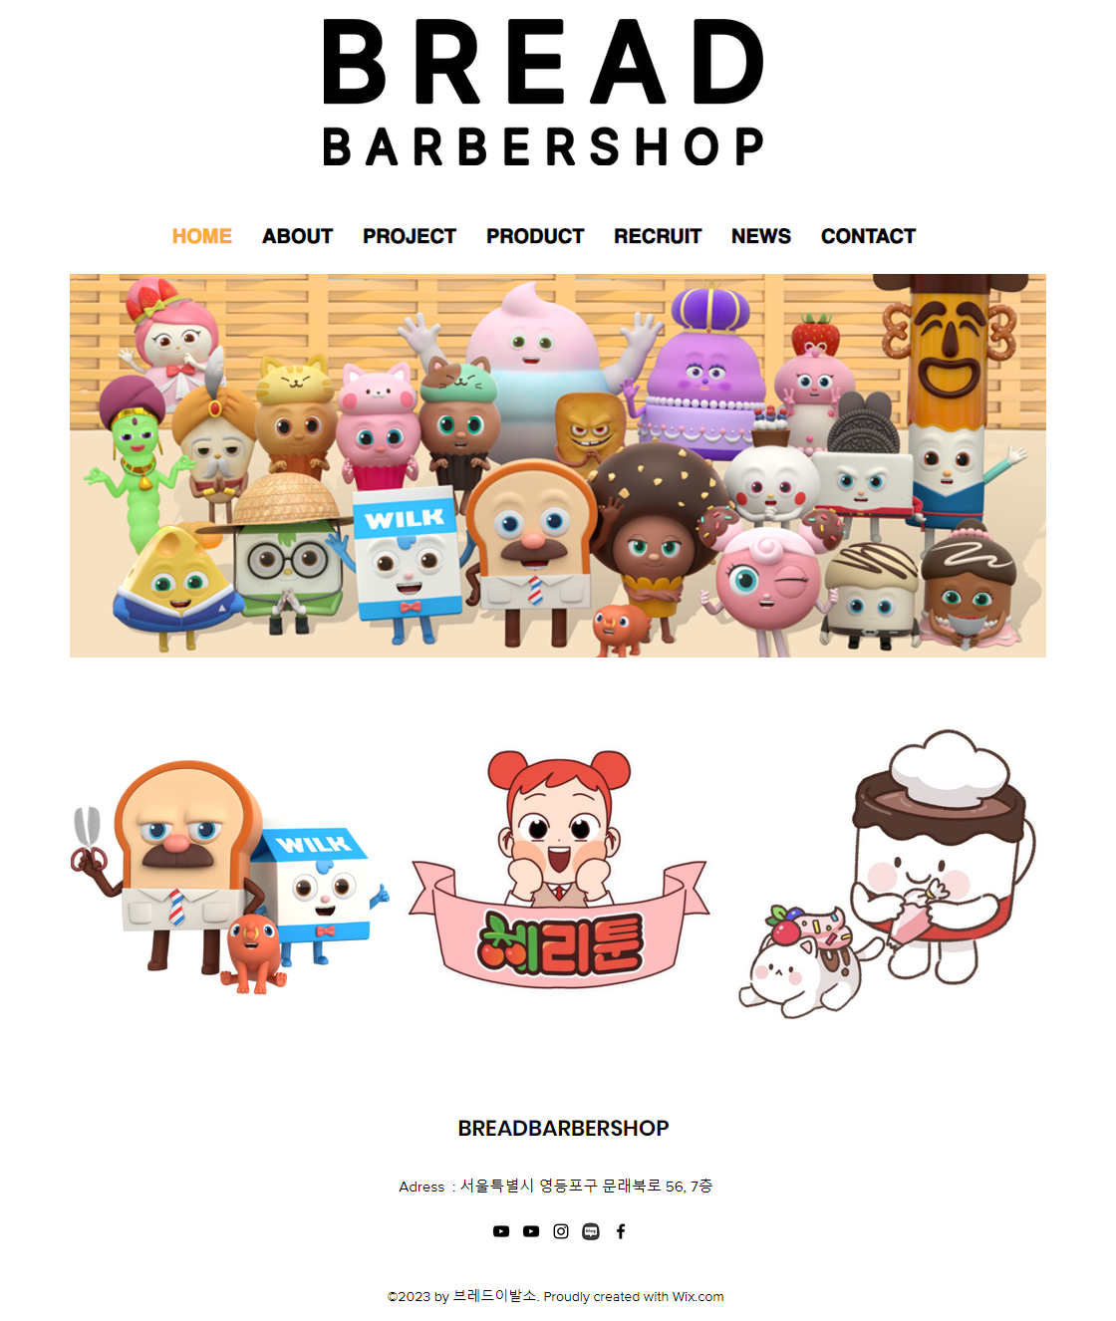
01 기존 사이트 분석
전반적으로 눈에 띄는 특징이 없음
단순한 레이아웃 구성
영상관련 기업임에도 영상이 전혀 없음
장기간 업데이트가 되지 않아 콘텐츠 정보 부족

Slide 4

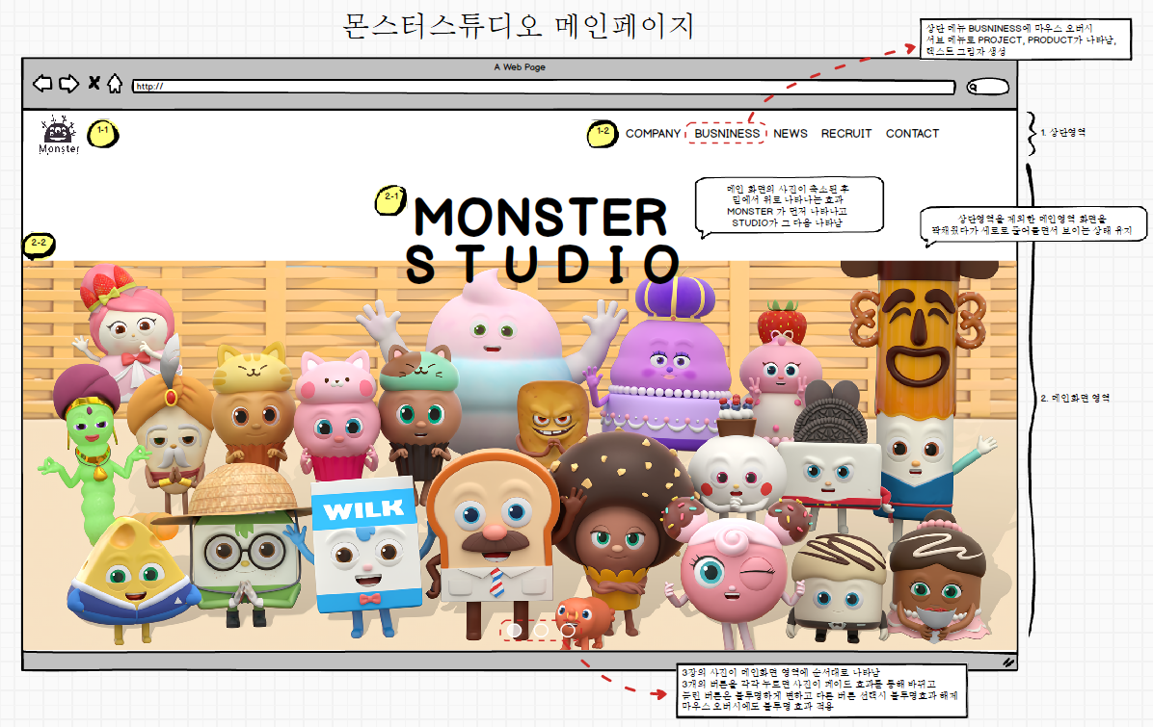
02 사이트 설계
제작 기법
와이어 프레임 설계
구체적인 메뉴 구성과
동적인 애니메이션을 추가하여
대표적인 콘텐츠에 강조 효과를 부여 함
영상과 캐릭터 이미지를 다양하게
구성하여 기업의 확실한 특징을
나타낼 수 있도록 리뉴얼 함

Slide 5
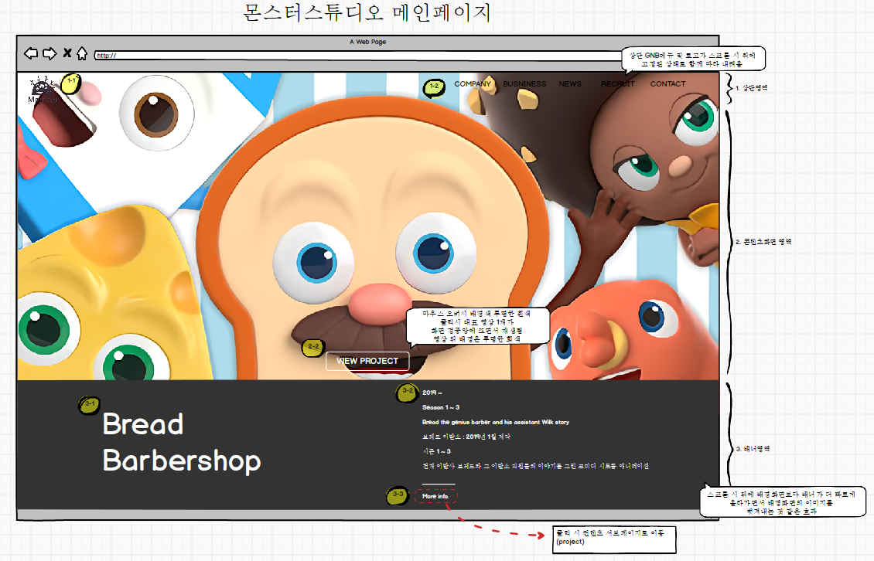
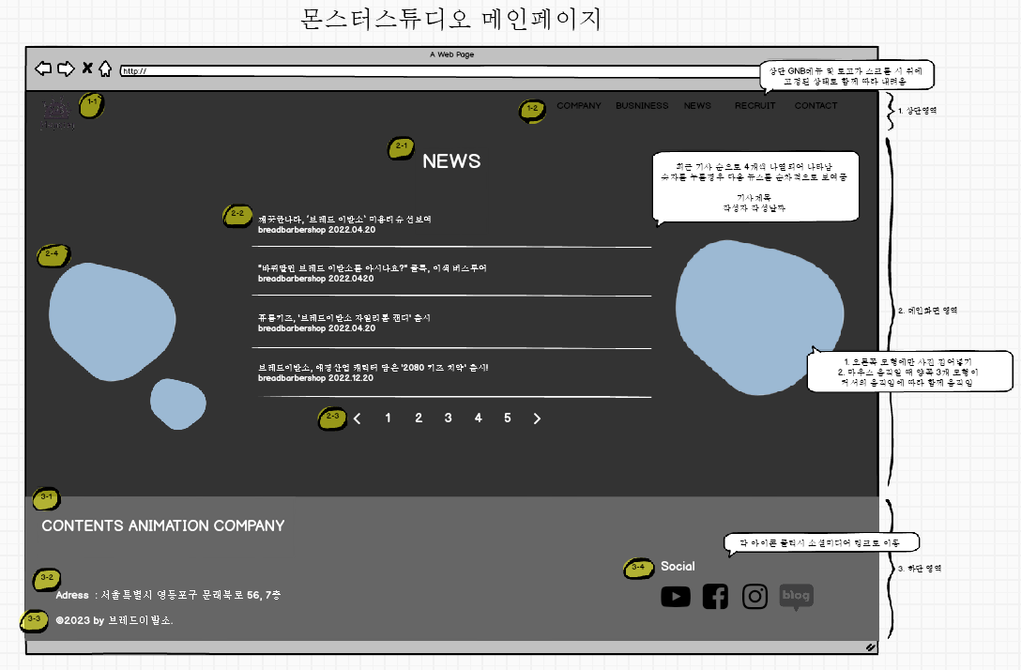
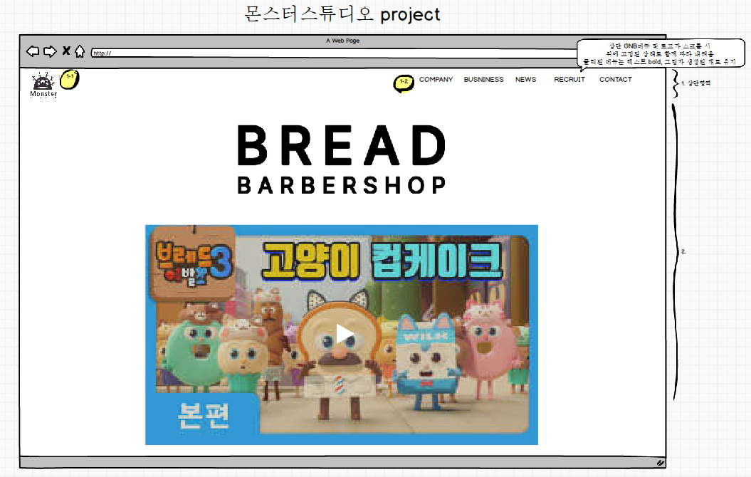
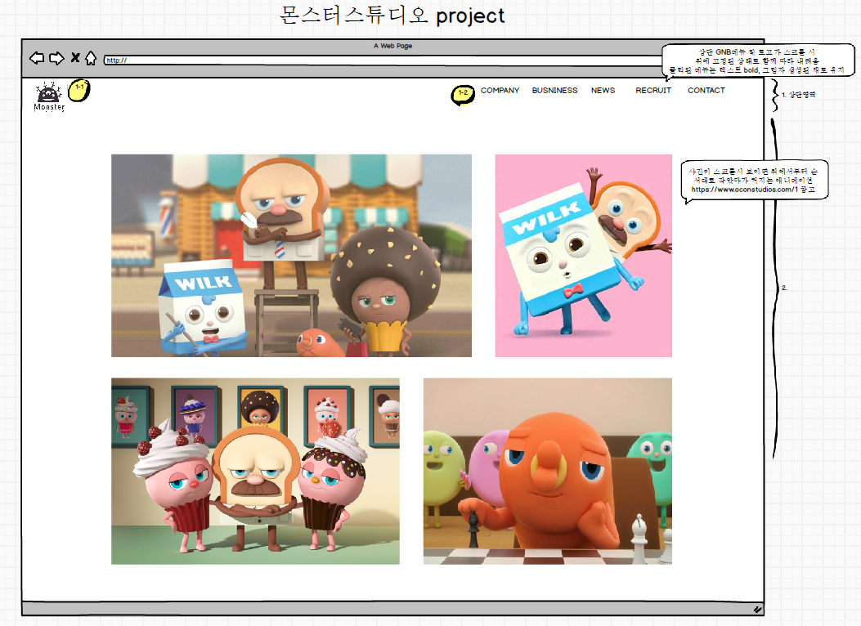
02 사이트 설계
와이어 프레임 설계
메인 페이지 외
총 5개의
서브페이지와
2개의
하위페이지로 구성

Slide 6
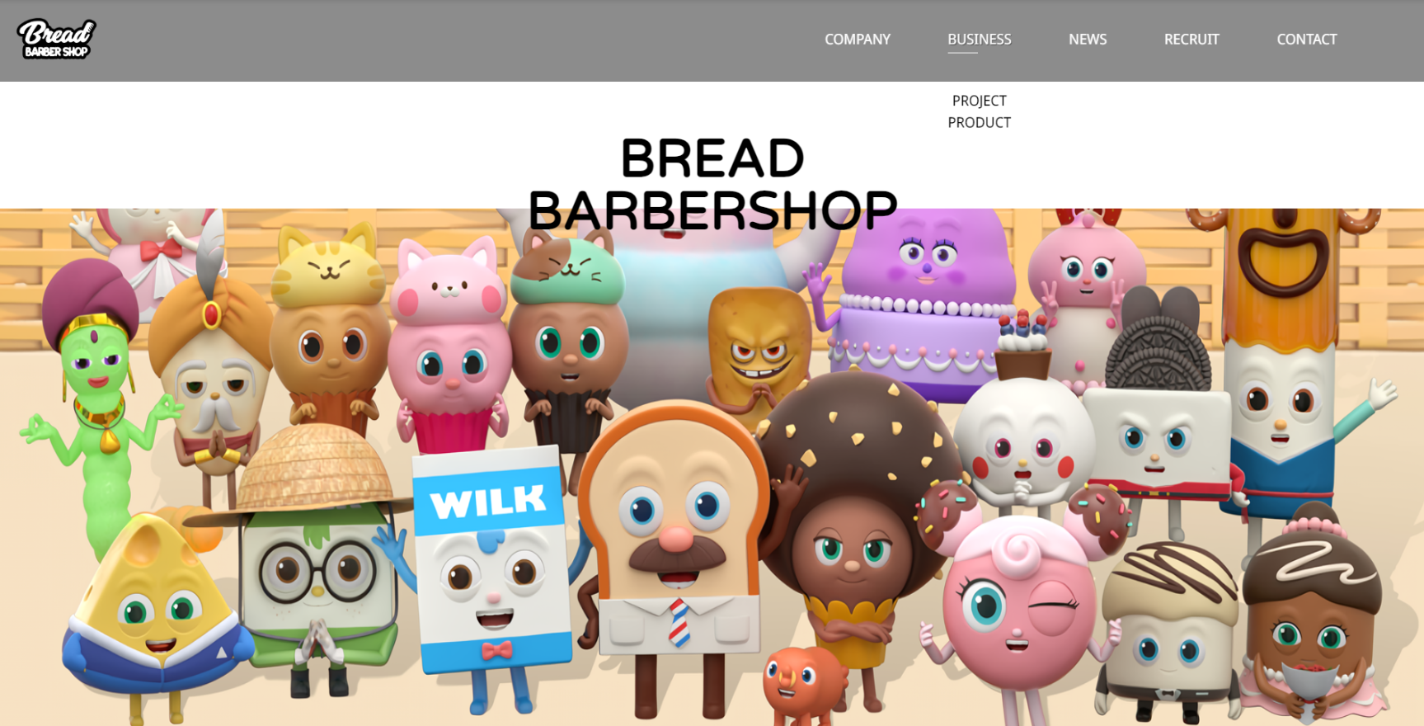
03 메인 페이지 리뉴얼
상단 GNB메뉴
오버 시 하단 흰색 라인이 나타남
서브페이지가 있는 GNB메뉴는 오버 시에 아래로 슬라이드 되어 나타남
스크롤 바 이동시 fixed되어있음
메인 이미지
사이트에 들어오면 이미지가 확대되었다가 줄어듦 동시에 상단의 하얀 부분이 아래로 슬라이드 됨
메인 타이틀
메인 이미지 애니메이션이 끝난 후 바로 아래에서 위로 나타남

Slide 7
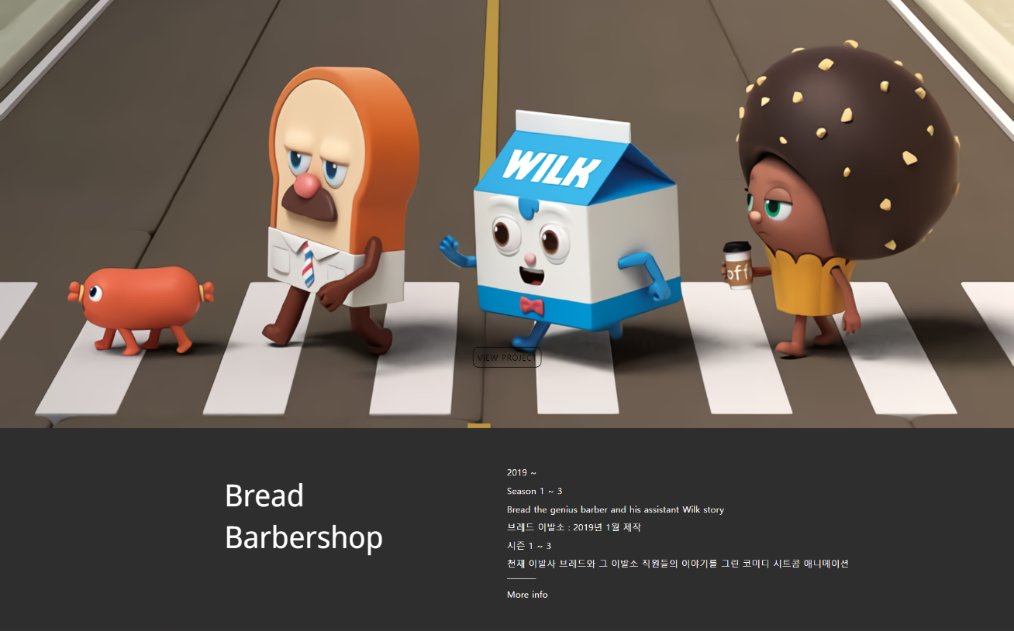
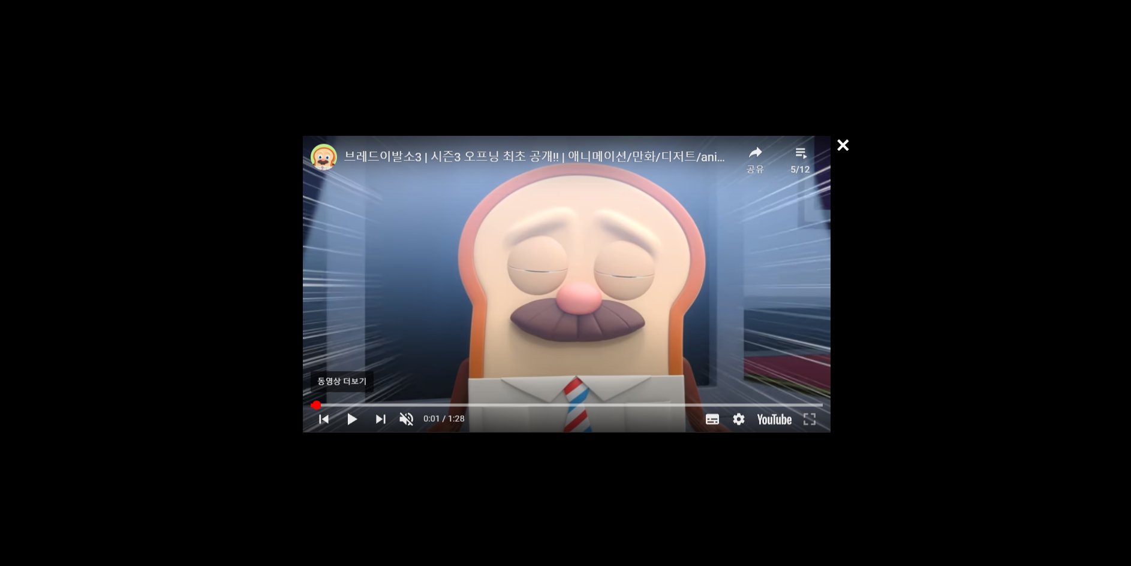
03 메인 페이지 리뉴얼
VIEW PROJECT 버튼
오버 시 불투명한 배경색에 흰 글자로 변경됨
클릭하면 body전체가 검은색이되면서
가운데에 각 컨텐츠의 메인 영상이 나타남
메인 영상
VIEW PROJECT 버튼 클릭 시
서서히 나타나며 자동 재생됨
엑스 표시 누를 경우 영상이 사라지며 멈추고 마지막에 스크롤 되어있던 메인 화면으로 다시 바뀜
콘텐츠 설명 박스
Parallax를 적용해 각 컨텐츠 메인 이미지 화면에서 스크롤 시 설명 박스가 이미지를 위로 쓸어 올라가는 듯한 효과
More info 클릭 시 서브페이지의 각 컨텐츠 위치로 이동
메인영상
콘텐츠 설명박스

Slide 8
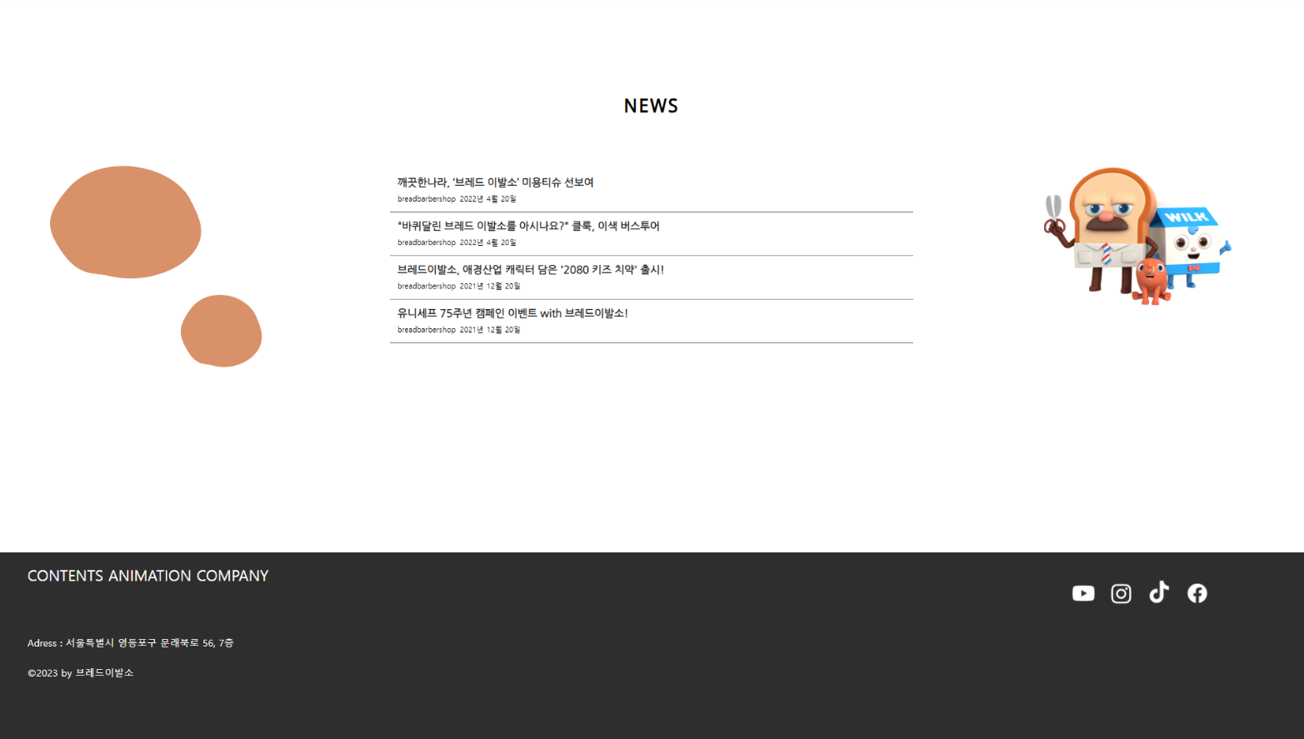
03 메인 페이지 리뉴얼
NEWS 목록(예정)
각 뉴스 타이틀 클릭 시 뉴스 서브페이지의 게시물로 이동
뉴스 목록 하단에 테이블 페이징 추가하여 클릭 시 다음 게시물 나타남
NEWS 이미지 (예정)
뉴스 목록 양쪽에 있는 이미지는 뉴스 박스 내에서 커서를 움직일 경우 커서의 움직임에 따라 그 위치에서 움직임
하단 Social박스
오른쪽 아래 SNS 이미지 클릭 시 회사 SNS계정으로 이동

Slide 9
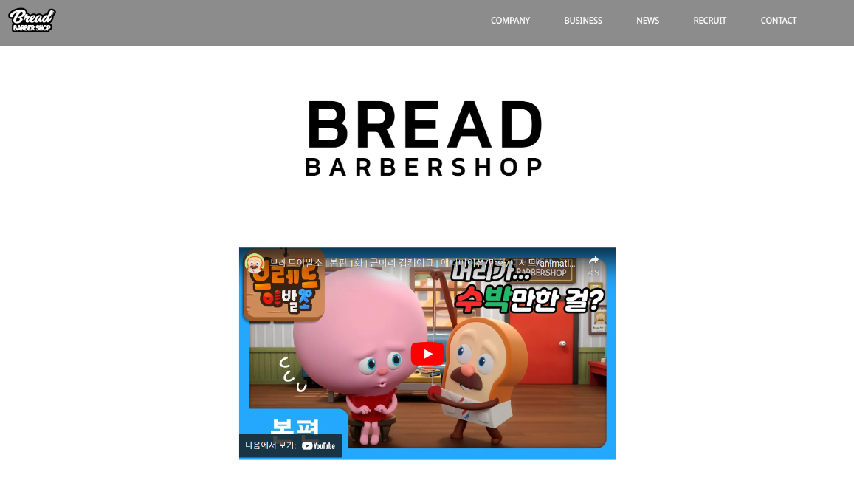
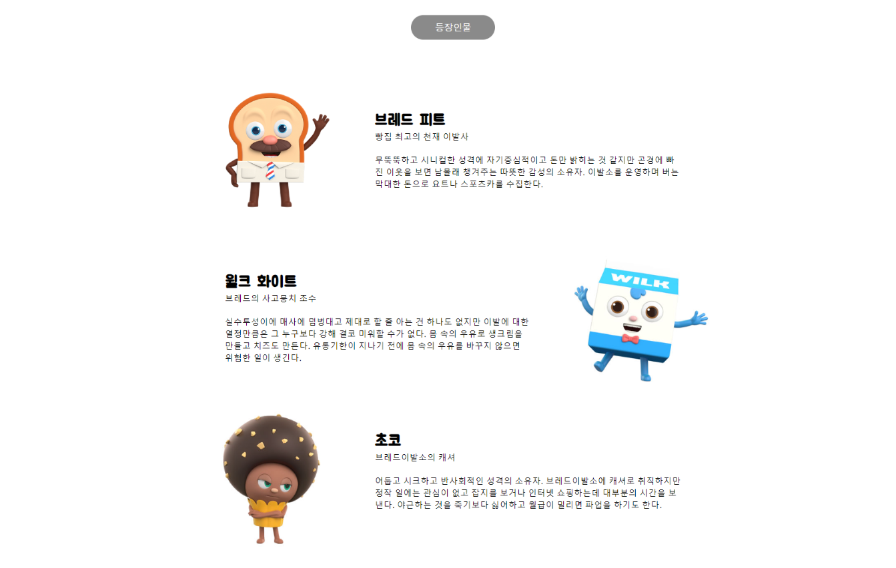
04 서브 페이지 리뉴얼
PROJECT 서브페이지
등장인물 박스(예정)
캐릭터 이미지 오버 시 캐릭터 설명 박스
가로로 등장하는 애니메이션
메인 타이틀
페이지에 들어옴과 동시에 위에서 아래로 내려오면서 서서히 보여지는 애니메이션

Slide 10
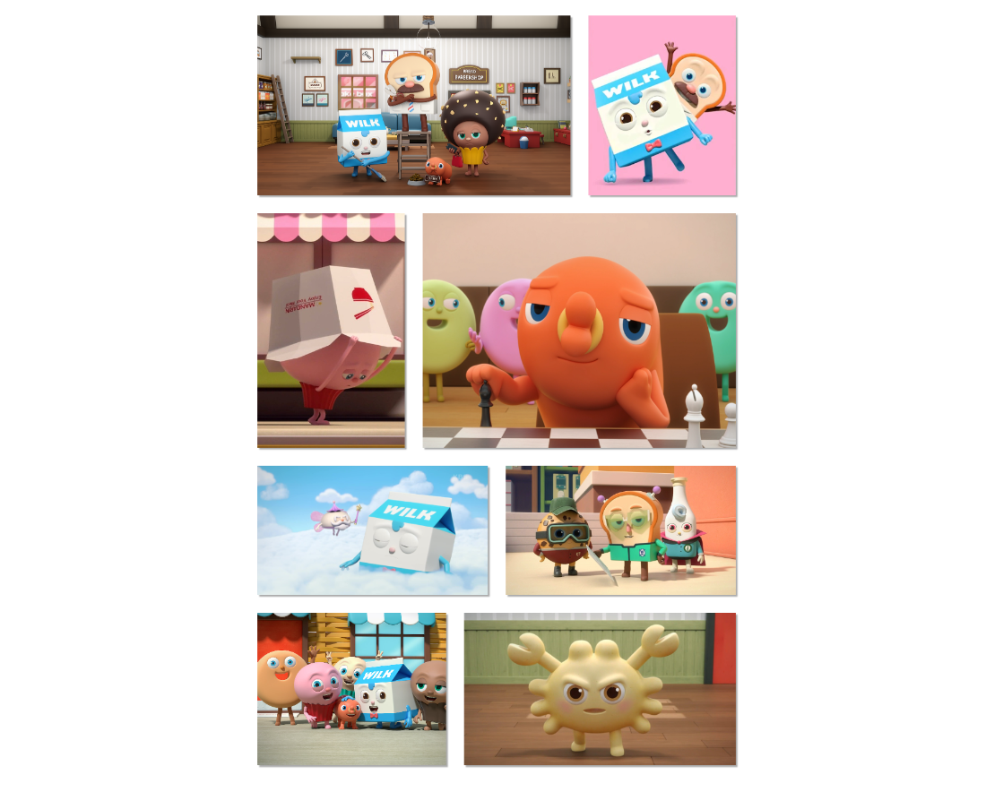
04 서브 페이지 리뉴얼
PROJECT 서브페이지
콘텐츠 이미지 그리드
각 콘텐츠의 대표적인 이미지를
그리드 형식에 맞춰 배치
마우스 오버 시 이미지 배경이
회색 불투명해 지며 1.1배 확대됨

Slide 11
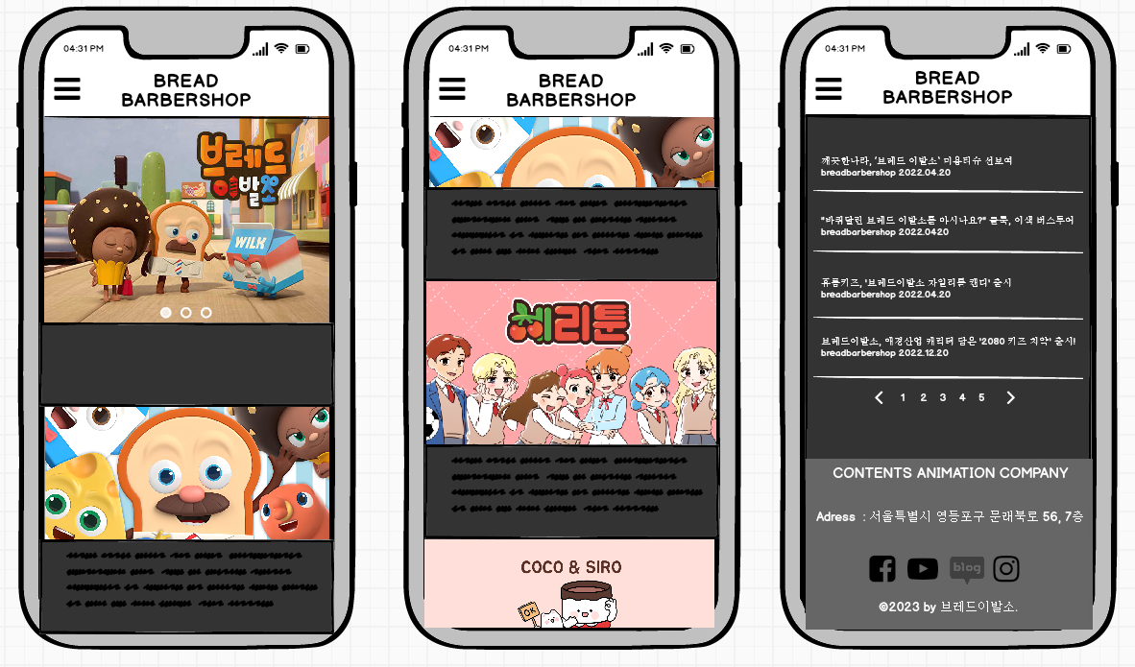
05 모바일 설계 (예정)
메인페이지
GNB상단 메뉴
상단 왼쪽 아이콘으로 대체한 후
클릭 시 왼쪽에서 오른쪽으로
슬라이드 되면서 GNB메뉴 나타남

Slide 12
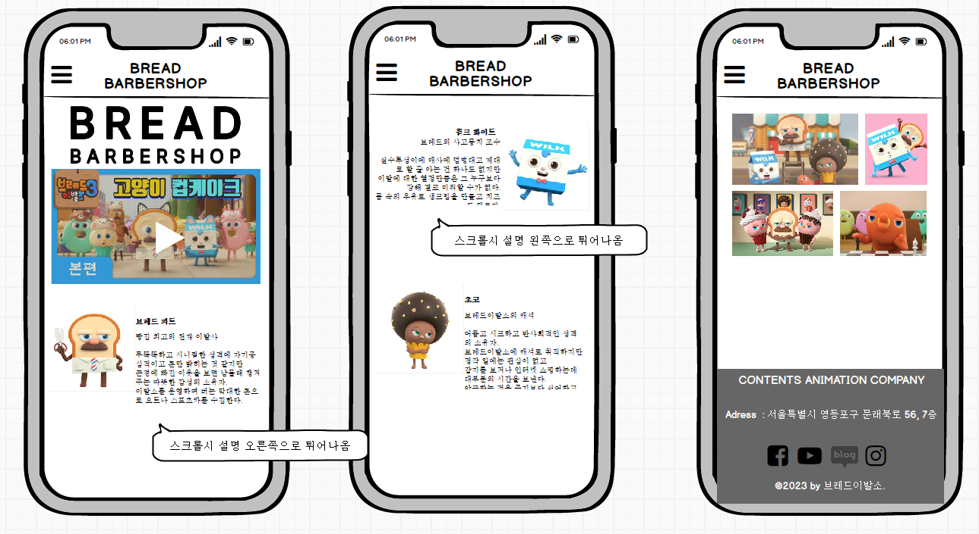
05 모바일 설계 (예정)
PROJECT 서브페이지
등장인물 박스
캐릭터 설명 박스에
마우스 오버 애니메이션 없애고
상시 유지 상태로 둠
이미지 그리드
작은 화면에서는 한 줄에 하나씩
나오게 설정

